Slide 1




Travail interdisciplinaire mathématiques – sciences physiques en Première Professionnelle
(fonction, proportionnalité, statistique, hydrostatique)
Commission Inter-IREM
Lycées Professionnels
Commission Inter-IREM
Statistique et Probabilités
Brigitte CHAPUT, Hamid HADIDOU– IRES de Toulouse
Christine DUCAMP – ENFA Toulouse

Slide 2
Constats
Les résultats issus d’une expérience sont considérés par les élèves comme « uniques »
Les élèves relient les points d’un graphique établi à partir d’une expérience par des segments de droites.
Objectifs pédagogiques
Sensibiliser les élèves à l’incertitude attachée à toute mesure expérimentale.
Sensibiliser les élèves à la recherche d’un modèle mathématique.
Réinvestir les connaissances de collège et de seconde.
Sensibiliser les élèves à la régression linéaire qui sera étudiée en Terminale Professionnelle.

Slide 3
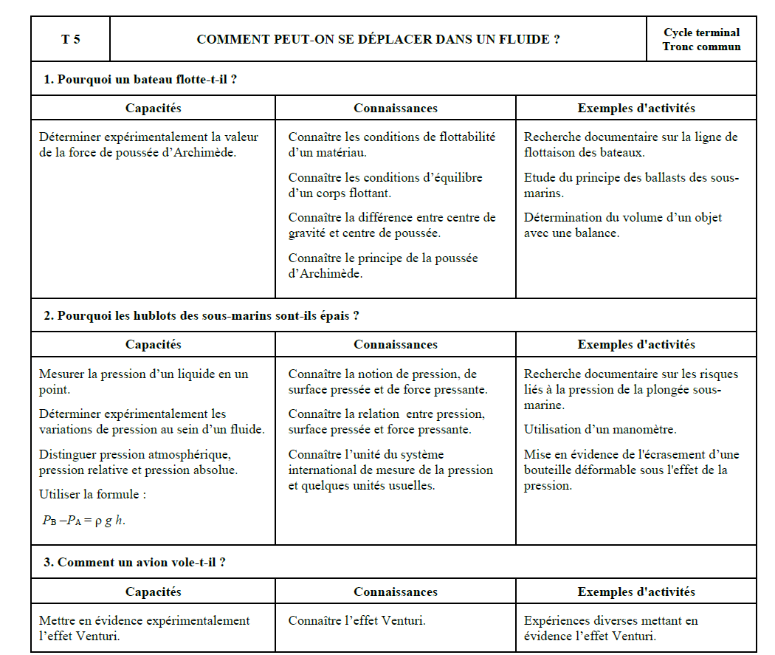
BOEN spécial n° 2 du 19 février 2009

Slide 4
Lien avec la statistique
Utiliser le couple moyenne-écart type.
Donner du sens à ces indicateurs et comprendre comment les interpréter.
Statistique à deux variables : en lien avec le programme de Terminale Professionnelle

Slide 5
DÉROULEMENT
TP1 : Pression et forces pressantes
TP2 : Pourquoi les hublots des sous-marins sont-ils épais ?
Analyse des résultats du TP2
TP3 : Incertitude liée à un manipulateur
Analyse des résultats du TP3
Retour sur le TP2
Conclusion

Slide 6
DÉROULEMENT
TP1 : Pression et forces pressantes
TP2 : Pourquoi les hublots des sous-marins sont-ils épais ?
Analyse des résultats du TP2
TP3 : Incertitude liée à un manipulateur
Analyse des résultats du TP3
Retour sur le TP2
Conclusion

Slide 7
TP1 : Pression et forces pressantes

Slide 8
TP1 : Pression et forces pressantes
Trois activités
Activités 1 et 2 : Introduction des notions de pression, force pressante et surface pressée.

Slide 9
TP1 : Pression et forces pressantes
Trois activités
Activités 1 et 2 : Introduction des notions de pression, force pressante et surface pressée.

Slide 10
TP1 : Pression et forces pressantes
Trois activités
Activité 3 : Pression dans un liquide
Dégagement qualitatif de quelques caractéristiques de la pression :
- Plus la profondeur augmente, plus la pression augmente
- La pression est la même dans un même plan horizontal et dans un milieu homogène
Remarque : Quelques réponses hâtives dont par exemple :
« La pression est proportionnelle à la profondeur »

Slide 11
DÉROULEMENT
TP1 : Pression et forces pressantes
TP2 : Pourquoi les hublots des sous-marins sont-ils épais ?
Analyse des résultats du TP2
TP3 : Incertitude liée à un manipulateur
Analyse des résultats du TP3
Retour sur le TP2
Conclusion

Slide 12
TP2 : Pourquoi les hublots des sous-marins sont-ils épais ?

Slide 13
TP2 : Pourquoi les hublots des sous-marins sont-ils épais ?

Slide 14
TP2 : Pourquoi les hublots des sous-marins sont-ils épais ?
Trois activités
Activité 1 : Échange autour de questions ouvertes

Slide 15
Activité 2 : Rédaction du protocole par les élèves

Slide 16
Activité 3 : Réalisation du TP

Slide 17
TP2 : Pourquoi les hublots des sous-marins sont-ils épais ?
Trois activités
On arrive aux conclusions suivantes :
Le nuage de points peut être modélisé par une droite qui passe par l’origine du repère
C’est la différence de pression et non la pression qui est proportionnelle à la profondeur.
Introduction du vocabulaire : pression relative et pression absolue.

Slide 18
DÉROULEMENT
TP1 : Pression et forces pressantes
TP2 : Pourquoi les hublots des sous-marins sont-ils épais ?
Analyse des résultats du TP2
TP3 : Incertitude liée à un manipulateur
Analyse des résultats du TP3
Retour sur le TP2
Conclusion

Slide 19
Analyse des résultats du TP2
Les résultats des 22 élèves de la classe sont reportés sur le graphique ci-dessous.
Plus un point est foncé, plus son effectif est grand.

Slide 20
Différence de pression (hPa) en fonction de la hauteur d’eau (cm)
Pourquoi les résultats associés à une même profondeur sont-ils différents ?
  Réponses des élèves :
    Matériel différent.
    Manipulateurs différents.
Que se serait-il passé si les mesures avaient été effectuées toutes avec le même matériel par le même manipulateur ?
  Réponse possible :
    Résultats identiques

Slide 21
Incertitudes de mesure
Lorsqu’on effectue une mesure, on ne peut pas être absolument sûr du résultat : une incertitude est attachée au résultat.
Pour la plupart des mesures, la distribution des résultats peut se modéliser par une loi normale décrite par deux paramètres (déjà étudiés par les élèves) : l'espérance mathématique µ et l’écart type σ.
Environ :
68 % des observations se situent dans l'intervalle [µ−σ ; µ+σ].

Slide 22
Incertitudes de mesure
Lorsqu’on effectue une mesure, on ne peut pas être absolument sûr du résultat. Une incertitude est attachée au résultat.
Pour la plupart des mesures, la distribution des résultats peut se modéliser par une loi normale décrite par deux paramètres (déjà étudiés par les élèves) : l'espérance mathématique µ et l’écart type σ.
Environ :
68 % des observations se situent dans l'intervalle [µ−σ ; µ+σ].
95 % des observations se situent dans l'intervalle [µ−2σ ; µ+2σ]

Slide 23
Incertitudes de mesure
Lorsqu’on effectue une mesure, on ne peut pas être absolument sûr du résultat. Une incertitude est attachée au résultat.
Pour la plupart des mesures, la distribution des résultats peut se modéliser par une loi normale décrite par deux paramètres (déjà étudiés par les élèves) : l'espérance mathématique µ et l’écart type σ.
Environ :
68 % des observations se situent dans l'intervalle [µ−σ ; µ+σ].
95 % des observations se situent dans l'intervalle [µ−2σ ; µ+2σ]
99,7 % des observations se situent dans l'intervalle [µ−3σ ; µ+3σ]

Slide 24
Incertitudes de mesure
Lorsqu’on effectue une mesure, on ne peut pas être absolument sûr du résultat. Une incertitude est attachée au résultat.
Pour la plupart des mesures, la distribution des résultats peut se modéliser par une loi normale décrite par deux paramètres (déjà étudiés par les élèves) : l'espérance mathématique µ et l’écart type σ
Environ :
68 % des observations se situent dans l'intervalle [µ−σ ; µ+σ].
95 % des observations se situent dans l'intervalle [µ−2σ ; µ+2σ]
99,7 % des observations se situent dans l'intervalle [µ−3σ ; µ+3σ]
On utilise alors l'écart type de la distribution des résultats pour exprimer l'incertitude d'un résultat de mesurage.
L’incertitude peut avoir plusieurs sources, dont celle liée au manipulateur.

Slide 25
DÉROULEMENT
TP1 : Pression et forces pressantes
TP2 : Pourquoi les hublots des sous-marins sont-ils épais ?
Analyse des résultats du TP2
TP3 : Incertitude liée à un manipulateur
Analyse des résultats du TP3
Retour sur le TP2
Conclusion

Slide 26
TP3 : Incertitude liée à un manipulateur
Le même manipulateur met en œuvre le même protocole, avec le même matériel.
Le manipulateur compare ses résultats avec ce qui était "attendu".
L’incertitude liée à toute mesure est mise en évidence.

Slide 27
TP3 : Incertitude liée à un manipulateur

Slide 28
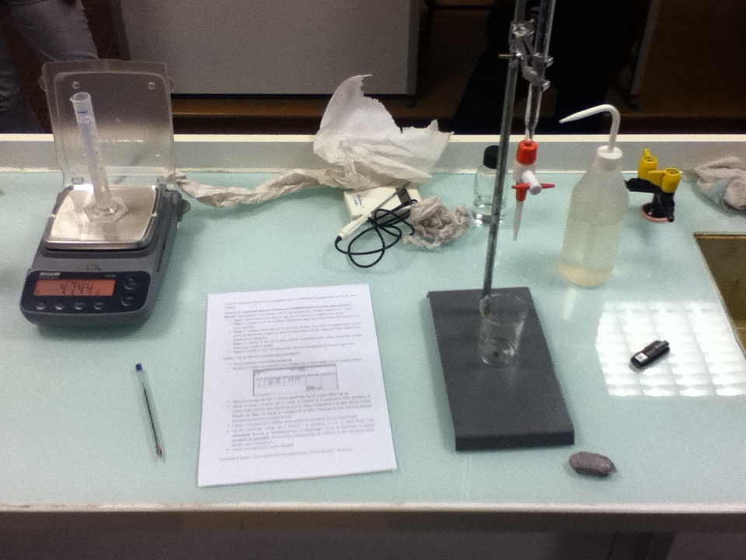
TP3 : Incertitude liée à un manipulateur

Slide 29
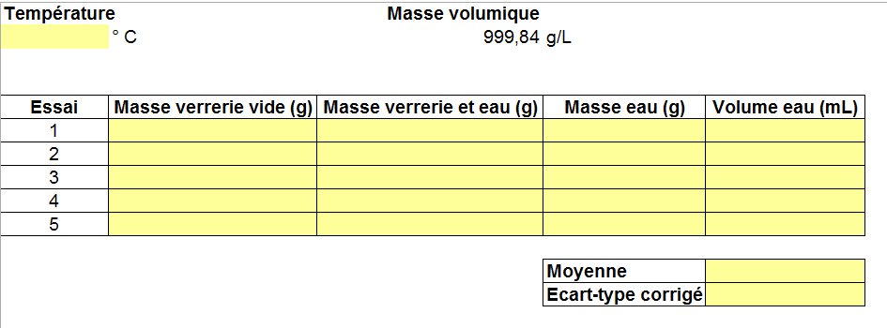
TP3 : Incertitude liée à un manipulateur
Fichier Excel de saisie des résultats

Slide 30
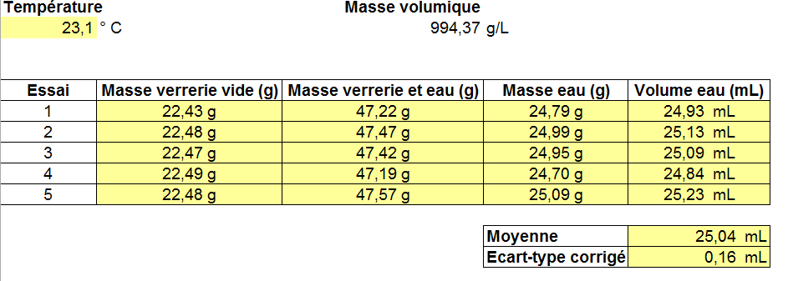
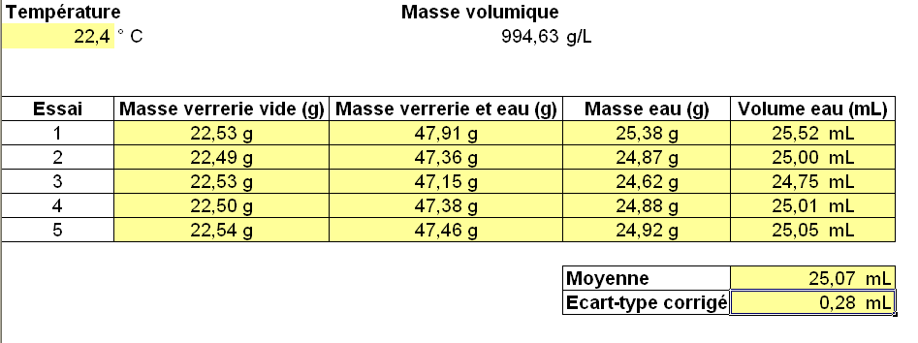
Exemples de résultats d’élèves
Résultats du binôme 1 :
Résultats du binôme 2 :

Slide 31
DÉROULEMENT
TP1 : Pression et forces pressantes
TP2 : Pourquoi les hublots des sous-marins sont-ils épais ?
Analyse des résultats du TP2
TP3 : Incertitude liée à un manipulateur
Analyse des résultats du TP3
Retour sur le TP2
Conclusion

Slide 32
Analyse des résultats du TP3
Les mesures du volume se répartissent selon une distribution théorique que l’on peut considérer comme normale, d’espérance mathématique V et d’écart type σ.
Or on ne connait pas V et on cherche à l’évaluer.
Si on a une seule mesure v du volume, on admet (en faisant confiance au hasard) que :
v appartient à [V−2 σ ; V+2 σ] au niveau de confiance de 95 %
ou encore
V appartient à [v−2 σ ; v+2 σ] au niveau de confiance de 95 %
[v−2 σ; v +2 σ] est un intervalle de confiance de V au niveau de confiance de 95 % (ou au seuil de de confiance de 5 %)

Slide 33
Interprétation du volume trouvé
Le volume V de l’éprouvette trouvé à la température de 23,1°C dans l’expérience du binôme 1, s’exprime alors sous la forme :
V = (25,04 ± 0,32) mL
au niveau de confiance de 95%

Slide 34
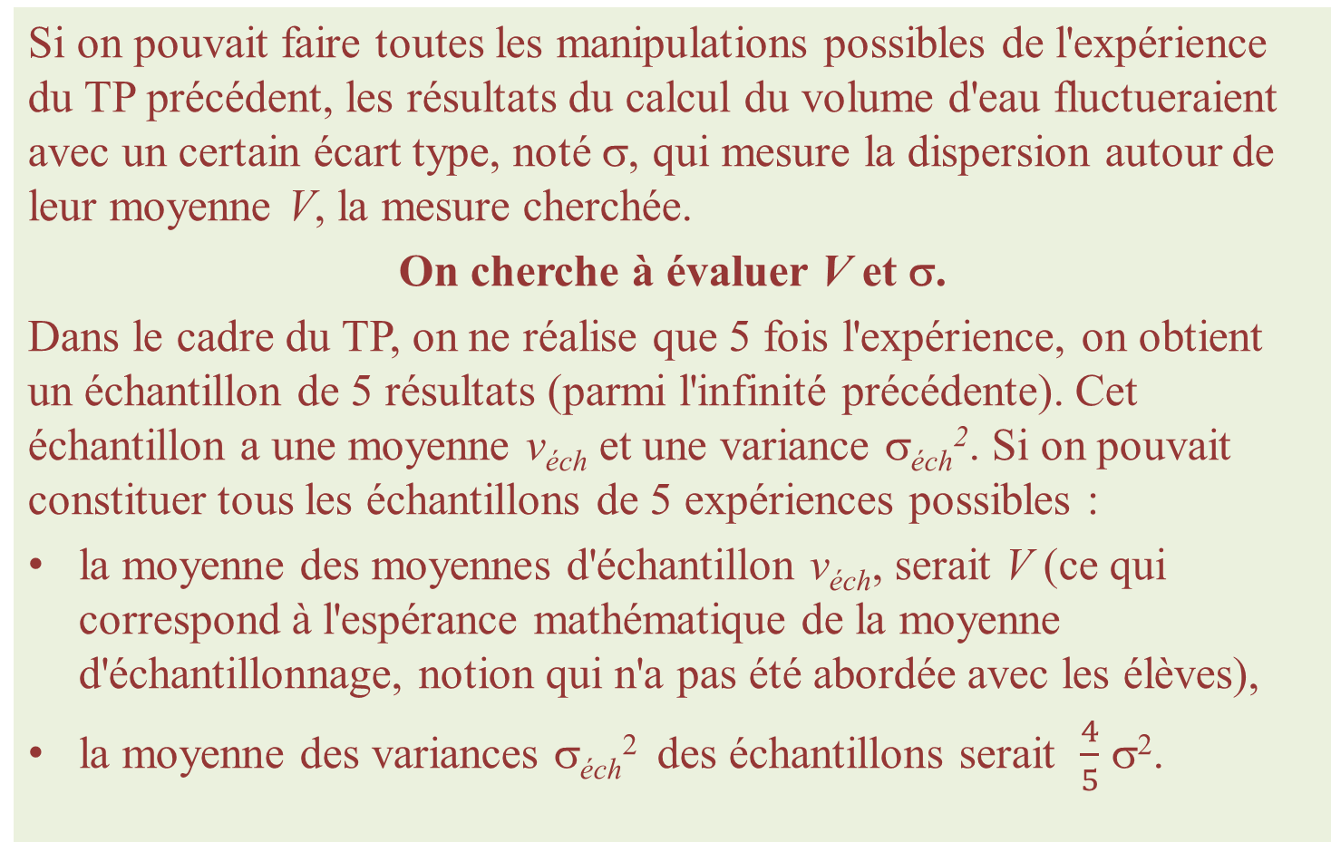
Pourquoi l’écart type corrigé ?
Si on pouvait faire toutes les manipulations possibles de l'expérience du TP précédent, les résultats du calcul du volume d'eau fluctueraient avec un certain écart type, noté σ, qui mesure la dispersion autour de leur moyenne V, la mesure cherchée.
On cherche à évaluer V et σ.
Dans le cadre du TP, on ne réalise que 5 fois l'expérience, on obtient un échantillon de 5 résultats (parmi l'infinité précédente). Cet échantillon a une moyenne v_{éch} et une variance σ_{éch}². Si on pouvait constituer tous les échantillons de 5 expériences possibles :
la moyenne des moyennes d'échantillon v_{éch}, serait V (ce qui correspond à l'espérance mathématique de la moyenne d'échantillonnage, notion qui n'a pas été abordée avec les élèves),
la moyenne des variances σ_{éch}² des échantillons serait $\frac{4}{5}$ σ².

Slide 35
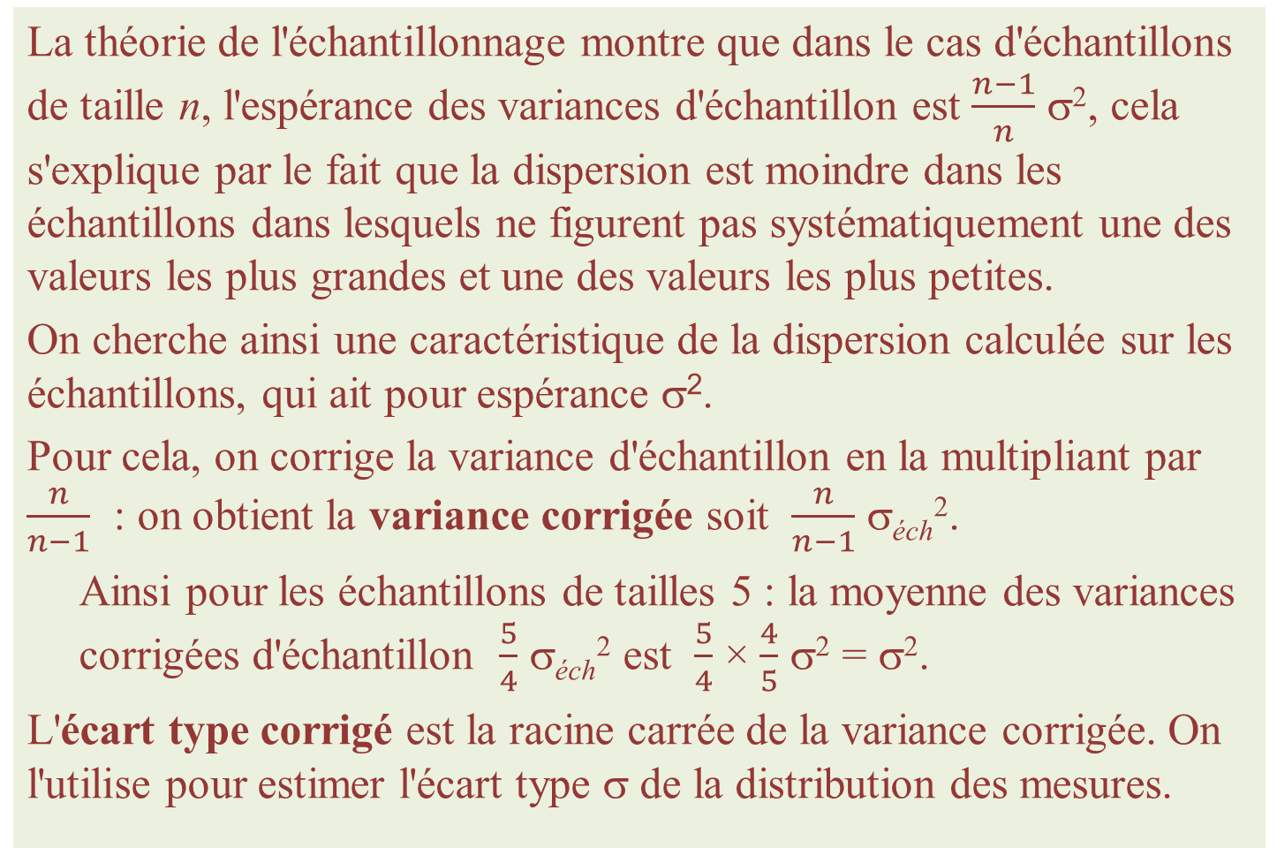
Pourquoi l’écart type corrigé ?
La théorie de l'échantillonnage montre que dans le cas d'échantillons de taille n, l'espérance des variances d'échantillon est $\frac{n−1}{n}$ σ², cela s'explique par le fait que la dispersion est moindre dans les échantillons dans lesquels ne figurent pas systématiquement une des valeurs les plus grandes et une des valeurs les plus petites.
On cherche ainsi une caractéristique de la dispersion calculée sur les échantillons, qui ait pour espérance σ².
Pour cela, on corrige la variance d'échantillon en la multipliant par $\frac{n}{n−1}$ : on obtient la variance corrigée soit $\frac{n}{n−1}$ σ_{éch}².
Ainsi pour les échantillons de tailles 5 : la moyenne des variances corrigées d'échantillon $\frac{5}{4}$ σ_{éch}² est $\frac{5}{4}$ × $\frac{4}{5}$ σ² = σ².
L'écart type corrigé est la racine carrée de la variance corrigée. On l'utilise pour estimer l'écart type σ de la distribution des mesures.

Slide 36
DÉROULEMENT
TP1 : Pression et forces pressantes
TP2 : Pourquoi les hublots des sous-marins sont-ils épais ?
Analyse des résultats du TP2
TP3 : Incertitude liée à un manipulateur
Analyse des résultats du TP3
Retour sur le TP2
Conclusion

Slide 37
Exploitation des résultats du TP2
Lorsqu’on ne dispose que d’une seule mesure de pression pour chaque hauteur d’eau (ou de liquide) Δp s’éloigne de la valeur cherchée d’un certain écart appelé erreur de mesure.
On trace le nuage de points.
Lorsque les points sont proches de l’alignement (ce qui est le cas ici), on peut ajuster les résultats expérimentaux par une droite.

Slide 38
Droite de régression linéaire

Slide 39
Exploitation des résultats du TP2
La différence de pression (et non la pression elle-même) est proportionnelle à la hauteur d'eau. On a : Δp = a h.
La relation fondamentale de l'hydrostatique Δp = ρgh est donnée, puis confirmée par le calcul et la comparaison des résultats.

Slide 40
Comparaison de la droite de régression linéaire avec la loi sur la pression

Slide 41
Exploitation des résultats du TP2
On généralise la formule à la différence de pression entre deux points quelconques A et B du liquide : p_{B}−p_{A}= ρg(h_{B}−h_{A}).

Slide 42
DÉROULEMENT
TP1 : Pression et forces pressantes
TP2 : Pourquoi les hublots des sous-marins sont-ils épais ?
Analyse des résultats du TP2
TP3 : Incertitude liée à un manipulateur
Analyse des résultats du TP3
Retour sur le TP2
Conclusion

Slide 43
Conclusion
Les élèves ont été sensibilisés :
- à l’incertitude attachée à toute mesure,
- à l’analyse et à la critique de résultats expérimentaux.
Le lien fait avec les mathématiques a permis donner du sens aux indicateurs moyenne et écart type.
La régression linéaire (programme de l’année suivante) a été introduite à travers une expérience concrète.
Des notions antérieures ont été réinvesties (équation de droite, proportionnalité…)

Slide 44
Conclusion
La suite du travail :
Reprise du TP où on exprime la pression en fonction de la profondeur d'eau par une fonction affine.
Graphiquement (décalage de la droite) et par le calcul (soustraction de l'ordonnée à l'origine p₀), on met en évidence la proportionnalité entre la différence de pression et la profondeur d'eau : fonction linéaire.
On renouvelle le TP en EXAO dans deux autres liquides (eau salée saturée et alcool).

Slide 45
p et p_{m} en kPa
Fonctions de modélisation
p_{m(eau salée)} = 12,1 × 10³ h +10⁵
p_{m(eau)} = 10,3 × 10³ h +10⁵
p_{m(alcool)} = 8,0 × 10³ h +10⁵
h en m

Slide 46
Conclusion
Cela conduit à :
  un travail sur la valeur du coefficient directeur,
  un travail sur la proportionnalité du coefficient directeur avec la masse volumique du liquide,
  à reconnaître la constante g comme coefficient de proportionnalité.

Slide 47
Merci
de votre
attention

